Slide 1
Анализ
результатов деятельности ГМО
учителей физической культуры
в 2021 – 2022 учебном году.
Марченкова Т. В
Руководитель ГМО учителей физической культуры

Slide 2
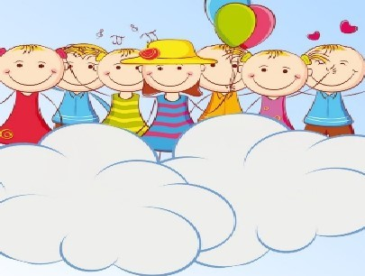
Методическая тема ГМО:
«От профессиональной
компетентности педагогов
к образовательным результатам обучающихся
в условиях введения федеральных государственных образовательных стандартов».

Slide 3
Цель –
повышение
профессиональной компетентности учителей в рамках реализации ФГОС и внедрения ВФСК ГТО.

Slide 4
Направления деятельности:
Систематическое изучение
нормативно – правовой базы
по предмету.
Проведение предметной
олимпиады школьников.
Внедрение в практику работы
компьютерных технологий.
Изучение инновационных
процессов в методике
преподавания.

Slide 5
Задачи ГМО на 2021 - 2022 учебный год:
Создание необходимых условий
для обеспечения педагогического
мастерства педагогов в рамках
реализации ФГОС и внедрения ВФСК ГТО.
Внедрение апробированной практики
позитивного опыта работы педагогов города.
Оказание
профессиональной
помощи
молодым учителям.

Slide 6
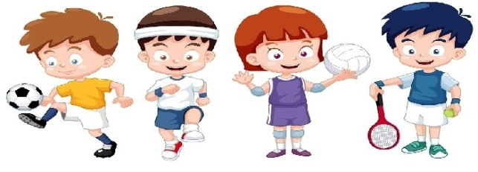
Формирование педагогической компетентности учителя в организации учебной и внеурочной деятельности по предмету с позиции сбережения здоровья.
Продолжение работы по изучению нормативно – правовой базы по предмету.
Активное внедрение в практику работы компьютерных технологий.
Работа с одарёнными детьми и детьми с ослабленным
здоровьем с целью развития способностей учащихся и
гармоничного развития личности.
Использование в работе сетевых образовательных сообществ как средство повышения профессионального развития педагогов.

Slide 7
В учебном году прошли следующие заседания:
Октябрь
Анализ работы ГМО за 2020 – 2021 учебный год.
(Марченкова Т.В., учитель физической культуры МБОУ «СШ № 29»)
Итоги проведения школьного этапа ВОШ.
( Мухин М.А., учитель физической культуры МБОУ «Гимназия № 4»).
Декабрь
Функциональная грамотность в сфере созидания
собственного здоровья.
(Марченкова Т.В., учитель физической культуры МБОУ «СШ № 29»)
Современные приемы и методы работы,
повышающие эффективность урока.
(Марченкова Т.В., учитель физической культуры МБОУ «СШ № 29»)

Slide 8
Март
Использование компьютерных технологий и электронных средств обучения
в работе учителя
физической культуры.
Разработка памятки
по использованию
информационно – коммуникационных технологий и электронных средств обучения для учебных занятий.
(Марченкова Т.В., учитель физической культуры МБОУ «СШ № 29»)

Slide 9
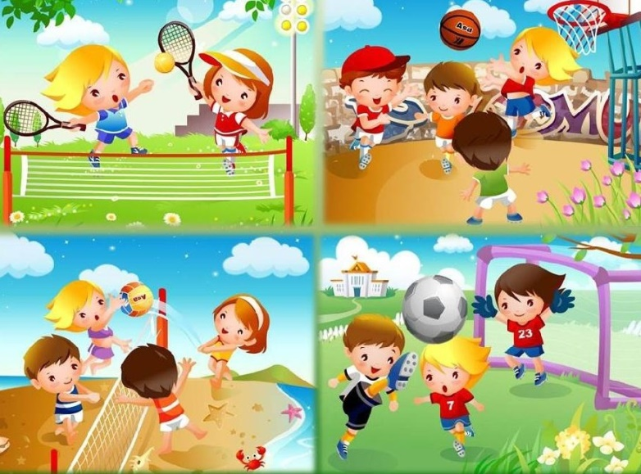
Май
Создание условий для организации спортивной подготовки перспективных и талантливых обучающихся.
(Марченкова Т.В., учитель физической культуры
МБОУ «СШ № 29»)
Эффективные формы внеурочной работы
по подготовке обучающихся
к соревнованиям.
(Абрамова Н.Л.,
учитель физической культуры
МБОУ «СШ № 37»)

Slide 10
Общие выводы из анализа
методической работы:
Методическая работа представляла собой
относительно непрерывный процесс и была
направлена на решение поставленных задач,
проходила в дистанционном режиме.
Карантинные мероприятия и
изменение режима образовательной деятельности,
связанные с проведением противоэпидемических
мероприятий, не позволили реализовать
план работы ГМО в полном объеме.
Недостаточно активное включение и участие
педагогов ОУ в организацию
и проведение муниципальных мероприятий.

Slide 11
«Тот, кто берется учить сам,
Никогда не должен прекращать учиться.»
(Джон Коттон Дана)
«Учитель и ученик растут вместе...» (Конфуций)

Slide 13
СПАСИБО
ЗА
ВНИМАНИЕ!

